Slide 1
الوحدة الثانية
الكَهرباء في حياتنا
الطاقة والقدرة الكهربائية

Slide 2
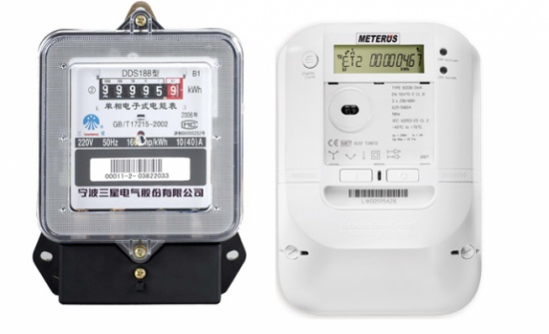
الطاقة والقدرة الكهربائية
كيف يتم حساب قيمة الطاقة الكهربائية المستهلكة في المنزل؟
ما العوامل التي يعتمد عليها استهلاك الطاقة الكهربائية؟
كيف يمكن ترشيد الاستهلاك الشهري للطاقة الكهربائية؟

Slide 3
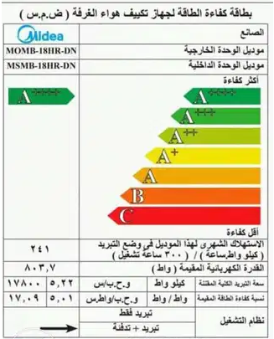

الطاقة والقدرة الكهربائية
الطاقة تمثّل المقدرة على إنجاز عمل ما.
تعمل الأجهزة الكهربائية على تحويل الطاقة الكهربائية إلى أشكال أخرى من الطاقة.
على كل جهاز كهربائي ملصق مواصفات يبين كفاءة وقدرة الجهاز على تحويل الطاقة الكهربائية.

Slide 4
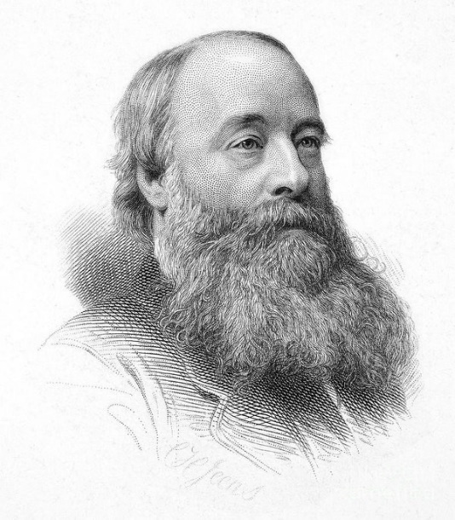

الطاقة والقدرة الكهربائية
العلاقة بين الطاقة الكهربائية والطاقة الحرارية
أثناء مرور التيار الكهربائي في سلك مقاومته كبيرة فان الإلكترونات تفقد جزء من طاقتها بسبب تصادمها مع ذرات الموصل مما يؤدي لرفع درجة حرارة الموصل.
أثبت العالم جول أنّ الطاقة الحرارية تتناسب طرديًا مع مقاومة الموصل، ومربع شدة التيار، وزمن مرور التيار في السلك.
جيمس جول
(1818-1889)
الطاقة الحرارية = المقاومة × (شدة التيار)² × الزمن
جـ² × ز
= جـ × ت × ز
ط = م × ت² × ز
م
=
قانون أوم: جـ = ت × م

Slide 5

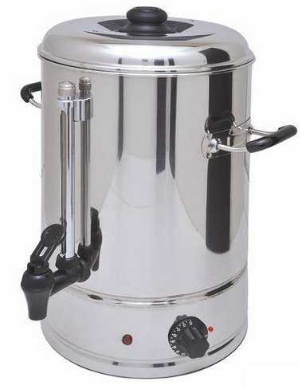
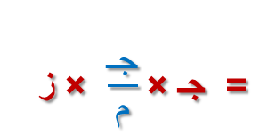
الطاقة والقدرة الكهربائية
مثال 1
احسب الطاقة المتحولة في سلك سخان ماء كهربائي مقاومته 400 أوم، ويعمل على فلرق جهد 220 فولت لمدة 30 دقيقة.
الطاقة الحرارية = فرق الجهد × شدة التيار × الزمن
ط = جـ × ت × ز
= جـ × $\frac{جـ}{م}$ × ز
جـ² × ز
م
=
(220)² × (30 × 60)
=
قانون أوم: جـ = ت × م
400
جـ
= 217800 جول = 217.8 كيلو جول
م
ت =

Slide 6
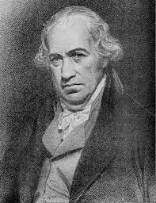
الطاقة والقدرة الكهربائية
القدرة هي المعدل الزمني لتحويل الطاقة، وتقاس بوحدة الواط.
أو
القدرة الكهربائية هي الطاقة التي يستهلكها الجهاز خلال ثانية واحدة .
الطاقة المتحولة
القدرة =
الزمن
جيمس واط
(1736-1819)
جـ × ت × ز
د =
ز
جـ²
= جـ × ت
د = م × ت²
م
=

Slide 7
الطاقة والقدرة الكهربائية
مثال 2
في الشكل، دارة كهربائية تحتوي على بطارية، ومفتاح، وجهاز أميتر قراءته 0.05 أمبير، ومقاومة قيمتها 100 أوم ومصباح.
(أ) احسب فرق الجهد بين طرفيّ المقاومة.
جـ = ت × م
= 0.05 × 100
A
= 5 فولت

Slide 8
الطاقة والقدرة الكهربائية
مثال 2
في الشكل، دارة كهربائية تحتوي على بطارية، ومفتاح، وجهاز أميتر قراءته 0.05 أمبير، ومقاومة قيمتها 100 أوم ومصباح.
(ب) احسب القدرة الكهربائية المستهلكة في المقاومة.
د = ت² × م
A
= (0.05)² × 100
= 0.25 واط

Slide 9
الطاقة والقدرة الكهربائية
مثال 2
في الشكل، دارة كهربائية تحتوي على بطارية، ومفتاح، وجهاز أميتر قراءته 0.05 أمبير، ومقاومة قيمتها 100 أوم ومصباح.
(ج) احسب مقدار الطاقة الكهربائية المتحولة في المقاومة خلال 5 دقائق.
ط = ت² × م × ز
= (0.05)² × 100 × (5 × 60)
A
= 75 جول

Slide 10
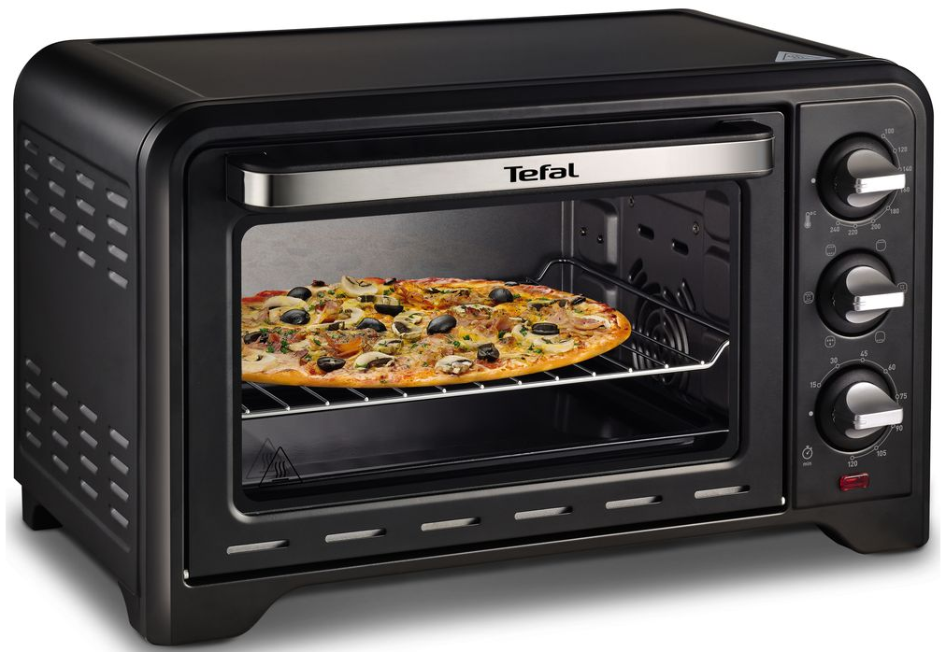
الطاقة والقدرة الكهربائية
مثال 3
فرن كهربائي بياناته المدونة عليه (250 فولت، 3000 واط)،
(أ) احسب مقدار الطاقة الكهربائية المستهلكة في مقاومة الفرن خلال نصف ساعة.
الطاقة الكهربائية = القدرة × الزمن
= 3000 × 30 × 60
= 5400000 جول
= 5400 كيلو جول

Slide 11
الطاقة والقدرة الكهربائية
مثال 3
فرن كهربائي بياناته المدونة عليه (250 فولت، 3000 واط)،
(ب) احسب شدة التيار الكهربائي المار في مقاومة الفرن.
القدرة = فرق الجهد × شدة التيار
د = جـ × ت
د
ت =
جـ
3000
=
250
= 12 أمبير

Slide 12
الطاقة والقدرة الكهربائية
مثال 3
فرن كهربائي بياناته المدونة عليه (250 فولت، 3000 واط)،
(ج) احسب قيمة مقاومة الفرن الكهربائي.
فرق الجهد = شدة التيار × المقاومة
جـ = ت × م
جـ
م =
ت
250
=
12
= 20.8 أوم

Slide 13
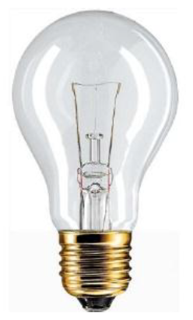
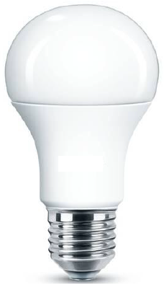
الطاقة والقدرة الكهربائية
مثال 4
نظمت شركة للأجهزة الكهربائية حملة تسويقية لتشجيع المواطنين على استخدام مصابيح (LED). من بين المواصفات التي ركزت عليها الحملة، في تسويق هذا المنتج، ترشيد استهلاك الطاقة الكهربائية وتخفيض التكلفة المالية الإجمالية، مقارنة مع المصابيح العادية، مع نفس جودة الإضاءة.
مصباح عادي
فرق الجهد: 220 فولت
القدرة: 75 واط
مدة التشغيل: 1000 ساعة
الثمن: 1 دينار
مصباح LED
فرق الجهد: 220 فولت
القدرة: 9 واط
مدة التشغيل: 8000 ساعة
الثمن: 5 دنانير

Slide 14


الطاقة والقدرة الكهربائية
مثال 4
1. تحقق من صدق المواصفات التي ركزت عليها الحملة التسويقية للشركة، من خلال مقارنة:
(أ) الطاقة الكهربائية المستهلكة (كيلو واط ساعة) في كل مصباح خلال 8000 ساعة.
مصباح عادي
فرق الجهد: 220 فولت
القدرة: 75 واط
مدة التشغيل: 1000 ساعة
الثمن: 1 دينار
مصباح LED
فرق الجهد: 220 فولت
القدرة: 9 واط
مدة التشغيل: 8000 ساعة
الثمن: 5 دنانير
الطاقة = القدرة (كيلو واط) × الزمن (ساعة)
طاقة _{عادي}= $\frac{75}{1000}$ × 8000
طاقة _{LED}= $\frac{9}{1000}$ × 8000
= 600 كيلو واط ساعة
= 72 كيلو واط ساعة

Slide 15


الطاقة والقدرة الكهربائية
مثال 4
1. تحقق من صدق المواصفات التي ركزت عليها الحملة التسويقية للشركة، من خلال مقارنة:
(ب) التكلفة المادية لاستعمال كل نوع من المصابيح خلال 8000 ساعة، اذا علمت أن ثمن الكيلو واط ساعة يكلّف 20 قرشًا.
مصباح عادي
فرق الجهد: 220 فولت
القدرة: 75 واط
مدة التشغيل: 1000 ساعة
الثمن: 1 دينار
مصباح LED
فرق الجهد: 220 فولت
القدرة: 9 واط
مدة التشغيل: 8000 ساعة
الثمن: 5 دنانير
التكلفة = القدرة (كيلو واط) × الزمن (ساعة) × ثمن الكيلو واط ساعة
تكلفة _{عادي}= $\frac{75}{1000}$ × 8000 × $\frac{20}{100}$
تكلفة _{LED}= $\frac{9}{1000}$ × 8000 × $\frac{20}{100}$
= 120 دينار
= 14.4 دينار

Slide 16

الطاقة والقدرة الكهربائية
مثال 4
2. ما عدد المصابيح العادية اللازمة خلال 8000 ساعة؟
مصباح عادي
فرق الجهد: 220 فولت
القدرة: 75 واط
مدة التشغيل: 1000 ساعة
الثمن: 1 دينار
مصباح LED
فرق الجهد: 220 فولت
القدرة: 9 واط
مدة التشغيل: 8000 ساعة
الثمن: 5 دنانير
= 8 مصابيح
عدد المصابيح العادية = $\frac{8000}{1000}$

Slide 17
الطاقة والقدرة الكهربائية
مثال 4
3. اكمل الجدول الآتي:
مصباح عادي | مصباح LED
 |  | القدرة الكهربائية (واط)
 |  | الطاقة الكهربائية المستهلكة خلال 8000 ساعة (كيلو واط ساعة)
 |  | عدد المصابيح المستخدمة خلال 8000 ساعة
 |  | ثمن المصابيح المستخدمة خلال 8000 ساعة (دينار)
 |  | تكلفة استخدام المصابيح خلال 8000 ساعة (دينار)
 |  | التكلفة الإجمالية (دينار)
 |  | مقدار التوفير (دينار)
75
9
600
72
8
1
8
5
120
14.4
128
19.4
128 – 19.4 = 113.6

Slide 18
الطاقة والقدرة الكهربائية
مثال 5
في اطار المجهود الوطني لترشيد استهلاك الطاقة، اطلقت شركة الكهرباء حملة "إنارة" التي تهدف إلى تغيير المصابيح العادية (فتيلة التنجستن) بأخرى أقل استهلاكًا للطاقة الكهربائية.
يستخدم أحد المواطنين في منزله ستة مصابيح عادية (100 واط، 220 فولت) بمعدل ساعتين كل يوم، تساءل هذا المواطن عن المبلغ الذي سيوفره خلال سنة كاملة اذا استبدل المصابيح الستة بأخرى اقتصادية (30 واط، 220 فولت). علمًا بأن ثمن الكيلو واط ساعة 18 قرش.
(أ) احسب التكلفة السنوية لإضاءة المصابيح الستة العادية.
التكلفة = القدرة (كيلو واط) × الزمن (ساعة) × ثمن الكيلو واط ساعة
تكلفة إضاءة المصابيح العادية الستة خلال سنة = 6 × $\frac{100}{1000}$ × (2 × 365) × $\frac{18}{100}$
= 78.84 دينار

Slide 19
الطاقة والقدرة الكهربائية
مثال 5
في اطار المجهود الوطني لترشيد استهلاك الطاقة، اطلقت شركة الكهرباء حملة "إنارة" التي تهدف إلى تغيير المصابيح العادية (فتيلة التنجستن) بأخرى أقل استهلاكًا للطاقة الكهربائية.
يستخدم أحد المواطنين في منزله ستة مصابيح عادية (100 واط، 220 فولت) بمعدل ساعتين كل يوم، تساءل هذا المواطن عن المبلغ الذي سيوفره خلال سنة كاملة اذا استبدل المصابيح الستة بأخرى اقتصادية (30 واط، 220 فولت). علمًا بأن ثمن الكيلو واط ساعة 18 قرش.
(ب) احسب التكلفة السنوية لإضاءة المصابيح الستة الاقتصادية.
التكلفة = القدرة (كيلو واط) × الزمن (ساعة) × ثمن الكيلو واط ساعة
تكلفة إضاءة المصابيح العادية الستة خلال سنة = 6 × $\frac{30}{1000}$ × (2 × 365) × $\frac{18}{100}$
= 23.65 دينار

Slide 20
الطاقة والقدرة الكهربائية
مثال 5
في اطار المجهود الوطني لترشيد استهلاك الطاقة، اطلقت شركة الكهرباء حملة "إنارة" التي تهدف إلى تغيير المصابيح العادية (فتيلة التنجستن) بأخرى أقل استهلاكًا للطاقة الكهربائية.
يستخدم أحد المواطنين في منزله ستة مصابيح عادية (100 واط، 220 فولت) بمعدل ساعتين كل يوم، تساءل هذا المواطن عن المبلغ الذي سيوفره خلال سنة كاملة اذا استبدل المصابيح الستة بأخرى اقتصادية (30 واط، 220 فولت). علمًا بأن ثمن الكيلو واط ساعة 18 قرش.
(ج) كم سيوفر هذا المواطن خلال سنة عند استبداله لجميع المصابيح العادية بالمصابيح الاقتصادية؟
مقدار التوفير خلال سنة = 78.84 – 23.65
= 55.19 دينار

